Slide 1
Berater-Ausbildung
Thema:
Krankenversicherung

Slide 2
Die gesetzliche und private Krankenversicherung im Vergleich
Die Finanzierung der beiden Systeme (Stand 2021):
PKV
8,7 Millionen Versicherte
37,81 Milliarden Beitragseinnahmen
GKV
73,1 Millionen Versicherte
260 Milliarden Beitragseinnahmen

Slide 3
Die gesetzliche und private Krankenversicherung im Vergleich
Unterschiede zwischen GKV und PKV:
 | GKV | PKV
Prinzip | Solidaritätsprinzip | Äquivalenzprinzip
Aufsicht | Bundesversicherungsamt | Bundesaufsichtsamt für Finanzdienstleistungsinstitute (BaFin)
Träger | Krankenkassen = rechtsfähige Körperschaften des öffentlichen Rechts | Wirtschaftsunternehmen: AG VVaG
Mitgliedschaft / versicherter Personenkreis | Beitritt kraft Gesetzes / Freiwilliger Beitritt | Beitritt nach Vertrag
Beiträge | Einkommensabhängig | Abhängig von individuellem Einzelrisiko (Alter und Gesundheitszustand)
Leistungen | Einheitliche Leistungen Sachleistungsprinzip Teilweise Geldleistung | Nach gewähltem Tarif Geldleistungsprinzip

Slide 4
Die gesetzliche und private Krankenversicherung im Vergleich
Unterschiede zwischen GKV und PKV:
 | GKV | PKV
Leistungseinschränkungen | Zuschüsse oder Selbstbeteiligungen werden per Gesetz erlassen, z.B. bei: Brillen, Medikamenten, Krankenhausaufenthalten, Zahnersatz | Leistungseinschränkungen können nur mit Zustimmung des Kunden erfolgen, z.B.: Leistungseinschränkungen Leistungsausschlüsse Beitragszuschläge
Gerichtsbarkeit | Sozialgerichte Landessozialgerichte Bundessozialgerichte | Amtsgerichte Landgerichte Oberlandesgerichte Bundesgerichtshof
Rücklagen / Rückstellungen | Es werden keinerlei Rücklagen gebildet | Gesetzlicher Zuschlag Alterungsrückstellungen

Slide 5
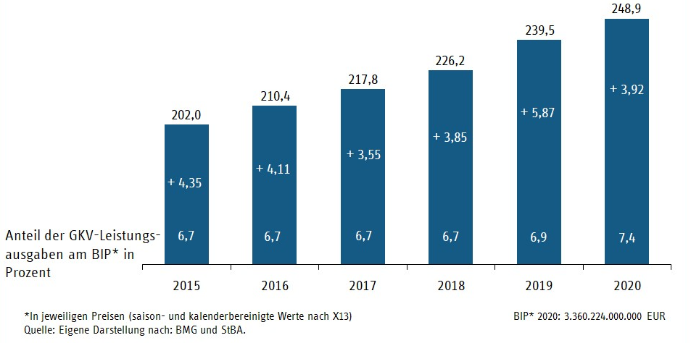
Die gesetzliche und private Krankenversicherung im Vergleich
GKV-Leistungsausgaben insgesamt und Bruttoinlandsprodukt (BIP)
In Milliarden Euro und Veränderung zum Vorjahr in Prozent

Slide 6
Die gesetzliche und private Krankenversicherung im Vergleich
Die vier größten Zukunftsprobleme in der GKV:
Kostenanstieg Gesundheitswesen / medizinischer Fortschritt
Demographie
Sinkende Lohnquote
Arbeitslosigkeit

Slide 7
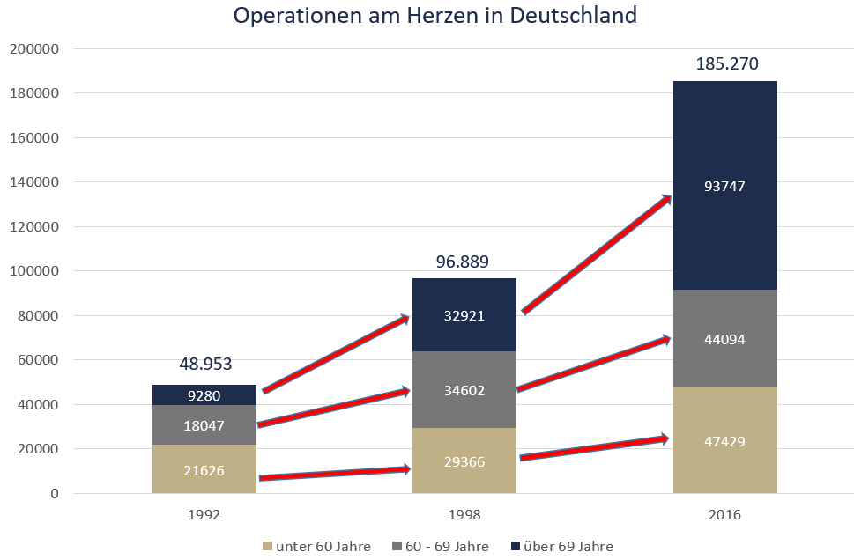
Die gesetzliche und private Krankenversicherung im Vergleich
Exkurs: medizinischer Fortschritt
Herzoperationen im
Zeitraum 1992 bis 2016
Verdopplung der durchgeführten Herzoperationen von 1992 auf 1998 und von 1998 auf 2016
Verzehnfachung der an über 69jährigen durchgeführten Operationen seit 1992
Beispiel Additive Kostenentwicklung:
„ Als Christiaan Barnard am 03.12.1967 das erste menschliche Herz verpflanzte, stiegen im gleichen Augenblick die Kosten von Null auf 200.000 DM.“

Slide 8
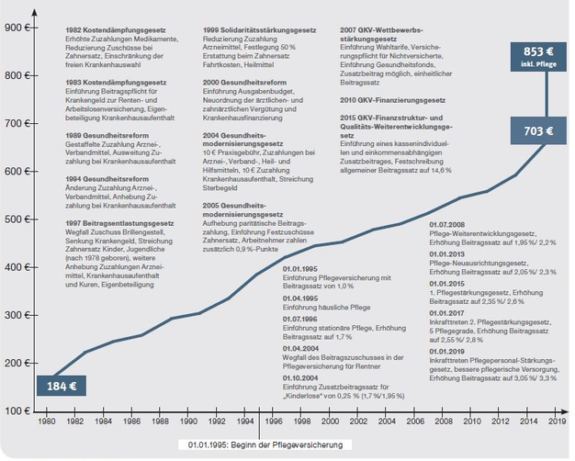
Die gesetzliche und private Krankenversicherung im Vergleich
Fazit nach 39 Jahren GKV
Berechnungshinweise:
GKV-Beitrag 2019: Die Beitragsbemessungsgrenze von 4.537,50 € multipliziert mit dem allgemeinen Beitragssatz von 14,6 %, mit einem unterstellten Zusatzbeitragssatz von 0,9 % sowie einem Pflegebeitragssatz von 3,3 % ergibt insgesamt 853,05 €.
GKV-Beitrag 1980: Die Beitragsbemessungsgrenze von 1.610,57 € (umgerechnet von 3.150 DM) multipliziert mit einem durchschnittlichen Beitragssatz von 11,4 % ergibt 183,60 €.

Slide 9
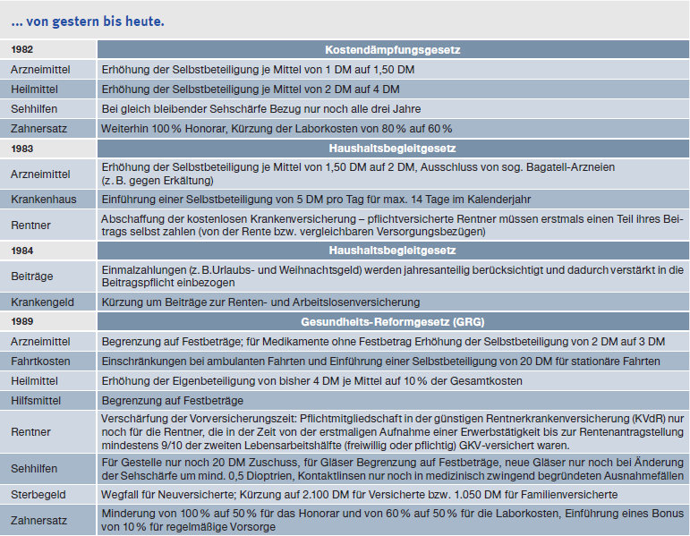
Die Leistungskürzungen der GKV von gestern bis heute (I)

Slide 10
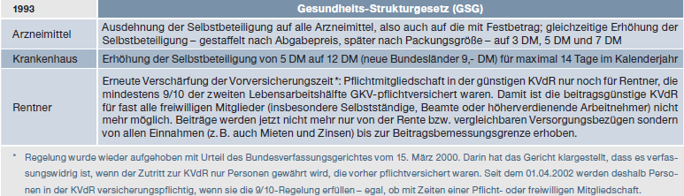
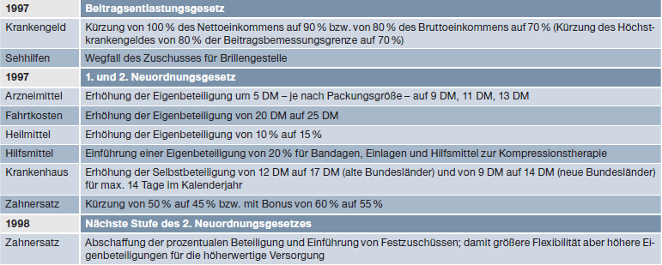
Die Leistungskürzungen der GKV von gestern bis heute (II)

Slide 11
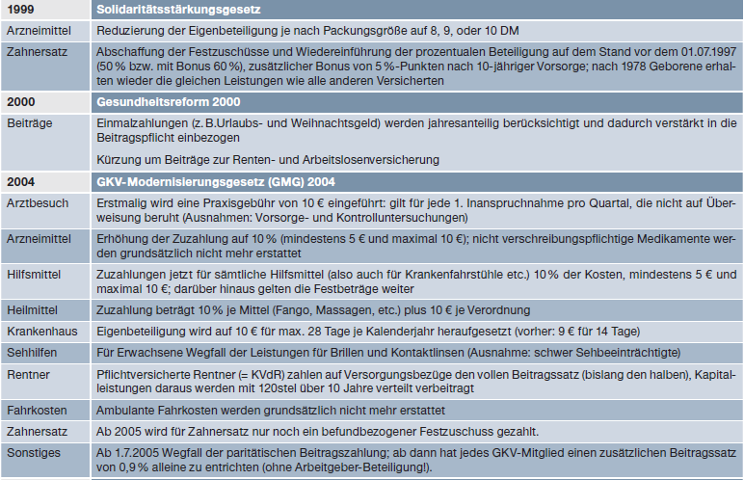
Die Leistungskürzungen der GKV von gestern bis heute (III)

Slide 12
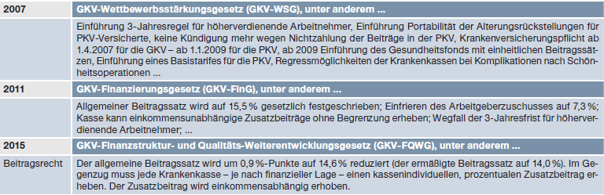
Die Leistungskürzungen der GKV von gestern bis heute (IV)

Slide 13
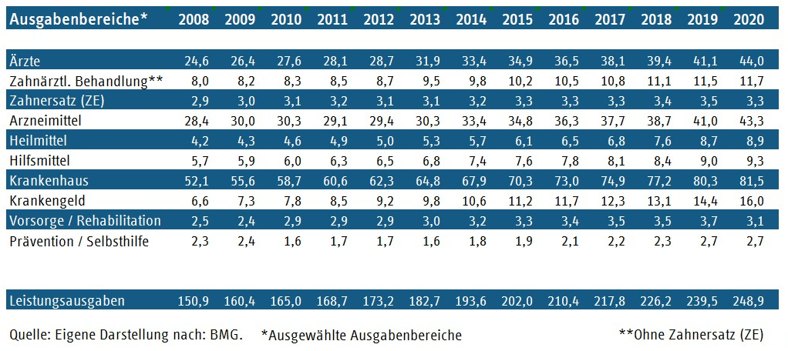
Die gesetzliche und private Krankenversicherung im Vergleich
GKV Leistungsausgaben in Milliarden Euro 2008-2020

Slide 14
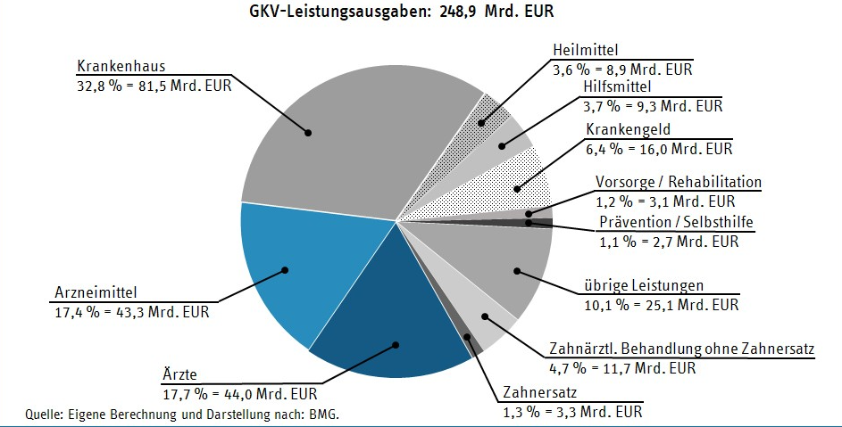
Die gesetzliche und private Krankenversicherung im Vergleich
GKV Leistungsausgaben in Prozent 2020

Slide 15
Die gesetzliche und private Krankenversicherung im Vergleich
Was gehört zur Sozialversicherung?
Krankenversicherung
Pflegeversicherung
Rentenversicherung
Arbeitslosenversicherung
Gesetzliche Unfallversicherung

Slide 16
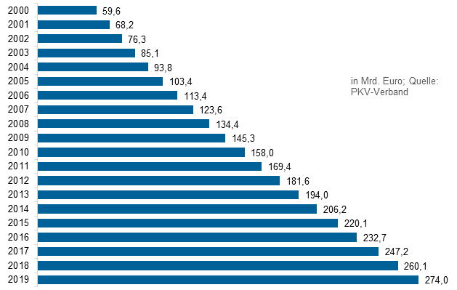
Die gesetzliche und private Krankenversicherung im Vergleich
Entlastung im Alter
Entwicklung der Alterungsrückstellung in der privaten Krankenversicherung in Milliarden EUR

Slide 17
Die gesetzliche und private Krankenversicherung im Vergleich
Beitragsbemessungsgrenze (BBG) bzw. besondere/allgemeine Jahresarbeitsentgeltgrenze (JAEG) – monatlich
 | 2019 in EUR | 2020 in EUR | 2021 in EUR | 2022 in EUR
Krankenversicherung | 4.537,50 | 4.687,50 | 4.837,50 | 4.837,50
Pflegeversicherung | 4.537,50 | 4.687,50 | 4.837,50 | 4.837,50
RV + AV West | 6.700,00 | 6.900,00 | 7.100,00 | 7.050,00
RV +AV Ost | 6.150,00 | 6.450,00 | 6.700,00 | 6.750,00
Für am 31.12.2002 PKV - versicherte Angestellte gilt im Jahr 2022 die besondere JAEG von jährlich: 58.050 EUR brutto.
Jahresarbeits-entgeltgrenze (JAEG) Versicherungs-pflichtgrenze | 5.062,50 | 5.212,50 | 5.362,50 | 5.362,50

Slide 18
Die gesetzliche und private Krankenversicherung im Vergleich
Wie hoch sind die jeweiligen Beitragssätze?
 | 2022
Krankenversicherung | 14,6% + 1,3% (Zusatzbeitrag)
Pflegeversicherung | 3,05% + 0,35%* (Zusatzbeitrag Kinderlose)
Rentenversicherung | 18,60%
Arbeitslosenversicherung | 2,40%
* Für kinderlose Versicherungspflichtige gilt ab dem 01.01.2005 ein Zusatzbeitrag (0,35 % in 2022) (durch Versicherten finanziert).
Ausnahmen gelten für kinderlose Versicherungspflichtige, die jünger als 23 sind oder vor dem 01.01.1940 geboren wurden, Wehr- und Zivildienstleistende sowie Bezieher von Arbeitslosengeld II.

Slide 19
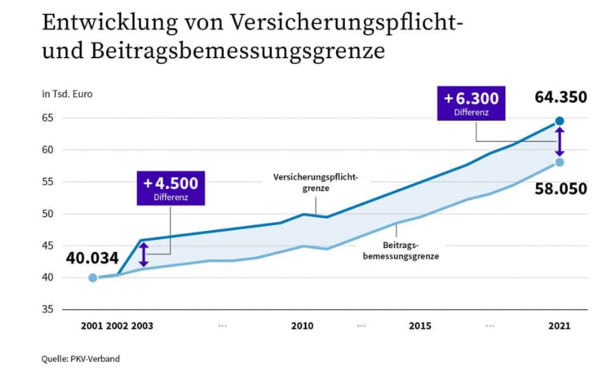
Die gesetzliche und private Krankenversicherung im Vergleich
Entwicklung der JAEG
Die Jahresarbeitsentgeltgrenze (JAEG) ist von der Beitragsbemessungsgrenze zu unterscheiden. Die BBG ist der max. Betrag des Bruttolohns, von dem Beiträge zur GKV bzw. zur gesetzlichen Pflegversicherung höchstens erhoben werden. Bis 2002 waren diese Werte in der GKV identisch.

Slide 20
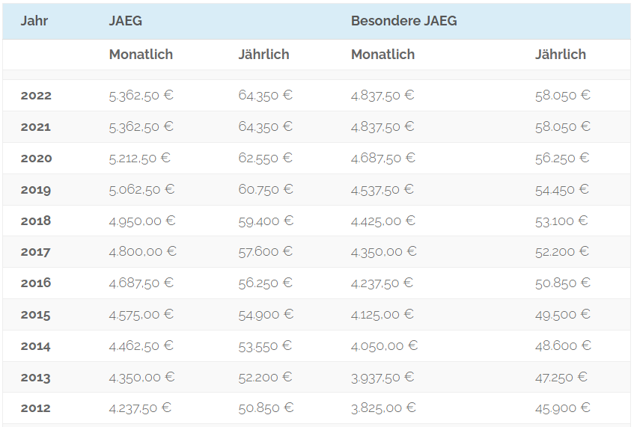
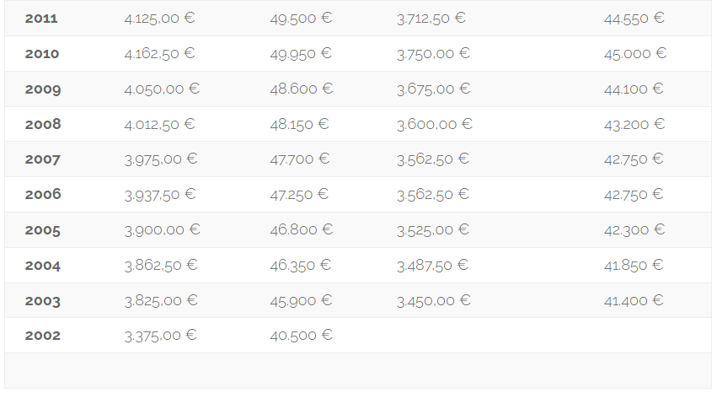
Die gesetzliche und private Krankenversicherung im Vergleich
Entwicklung der JAEG

Slide 21
Die gesetzliche und private Krankenversicherung im Vergleich
Ab wann besteht Versicherungspflicht?
Bis € 450,-- (Geringfügigkeit) steuer- und KV-sozialversicherungsfrei für den Arbeitnehmer
Seit dem 01.07.06 zahlt der Arbeitgeber 30% Pauschalabgabe
(13% KV-Beiträge, 15% RV-Beiträge und 2% Steuer)
Die Zahlungen an die GKV sowie GRV beinhalten keinen Leistungsanspruch aus beiden Sparten.
  Der Arbeitnehmer trägt Differenz zur GRV (18,60%) und AG-Anteil (15,00%) – also 3,6% – alleine! Der AN kann sich aber auf Antrag von der GRV-Pflicht befreien lassen.
  => dies erhöht den Leistungsanspruch aus der GRV
Mehrere geringfügige Beschäftigungen werden zusammenaddiert. Sofern die Einkünfte
€ 450,- überschreiten, sind Sozialversicherungsbeiträge zu entrichten.

Slide 22
Die gesetzliche und private Krankenversicherung im Vergleich
Wer zahlt die Beiträge?
Arbeitnehmer und Arbeitgeber je zur Hälfte
Ausnahmen:
UV, diese zahlt der AG alleine
ab 01.01.2015 Einführung des „kassenindividuellen Zusatzbeitrags“ ohne Arbeitgeberbeteiligung
ab 01.01.2005 Beitragszuschlag 0,35% für kinderlose Versicherte ohne Arbeitgeberbeteiligung (Pflegeversicherung) – gilt für alle nach dem 31.12.1939 Geborene

Slide 23
Die gesetzliche und private Krankenversicherung im Vergleich
Beitragsberechnung aus Sicht des Arbeitnehmers
Beispiel (Jahr 2022): kfm. Ang. | verh. | 2 Kinder |GKV-versichert 14,6% | Brutto-EK 5.000 € mtl.
 | Berechnung | Summe
Krankenversicherung | 4.837,50 € x 14,6% / 2 Zusatzbeitrag 1,3% | 353,14 € 62,89 €
Pflegeversicherung | 4.837,50 € x 3,05% / 2 | 73,77 €
Rentenversicherung | 5.000 € x 18,6% / 2 | 465,00 €
Arbeitslosenversicherung | 5.000 € x 2,4% / 2 | 60,00 €
Summe Sozialversicherungsbeiträge 2022: |  | 1014,80 €

Slide 24
Die gesetzliche und private Krankenversicherung im Vergleich
Nettoeinkommen
Bruttolohn | 5.000,00 €
- Sozialversicherung | 1.014,80 €
- Steuer | 866,67 €
Nettolohn | 5.000,00 € - 1881,47 € = 3.118,53 €
^{*)} Bruttoeinkommen 5.000 € mtl., StKl. III, sozialversicherungspflichtig,
KV-Beitrag 15,9 % (inkl. 1,3 % Zusatzbeitrag).
Stand: 2022

Slide 25
Die gesetzliche und private Krankenversicherung im Vergleich
Beitragsberechnung aus Sicht des Arbeitgebers
Beispiel (Jahr 2022): kfm. Ang. | GKV-versichert 14,6% | Brutto-EK 5.000 € mtl.
Bruttoeinkommen des Arbeitgebers | 5.000 €
Sozialversicherungsbeiträge AG | 1.014,80 €
+ Weihnachts- und Urlaubsgeld
+ Lohnfortzahlung im Krankheitsfall
+ evtl. Beiträge zur Berufsgenossenschaft
+ evtl. Zuschuss zur Altersvorsorge (DV, VBL, usw.)

Slide 26
Die gesetzliche und private Krankenversicherung im Vergleich
Kündigungsfristen bei den gesetzlichen Krankenkassen
Seit dem 01.01.1997 besteht ein freies Kassenwahlrecht !
Bei Wechsel ist eine Kündigungsfrist von 2 Monaten zum Monatsende einzuhalten. Der Wechsel ist auch bei einem Arbeitgeberwechsel möglich.
Voraussetzung ist, dass das Mitglied bereits seit mindestens 18 Monaten bei der bisherigen Krankenkasse war.
Ein Sonderkündigungsrecht (Frist 1 Monat) besteht bei Beitragsanpassung der Krankenkasse, dann ist der Wechsel auch ohne 18 Monate Vorversicherungszeit möglich. Wirksamwerden der Kündigung wie oben.
I----------------I-----------------------------I------------------
AOK 20.03.22 (04 + 05/22) 01.06.22 BKK oder anderes
Kündigungsschreiben Beginndatum der neuen GKV

Slide 27
Die gesetzliche und private Krankenversicherung im Vergleich
Freiwillige Mitglieder:
Bei freiwilliger Versicherung beträgt die Kündigungsfrist ebenfalls zwei Monate zum Monatsende, d.h. zwischen Tag der Kündigung und Kündigungstermin müssen mindestens zwei volle Monate liegen.
Bei Beginn der Selbständigkeit, kann innerhalb eines Monats nach Beginn die GKV rückwirkend aufgehoben werden.

Slide 28
Die private Krankenversicherung
Wer darf sich privat versichern?
Angestellte und Arbeiter, die von der Versicherungspflicht befreit sind
Selbständige
Freiberufler
Beamte
Studenten
Hausfrauen nach der Erziehungszeit ohne weitere Beschäftigung

Slide 29
Die private Krankenversicherung
Wartezeiten
3 Monate → ohne ärztlichen Befundbericht
8 Monate → ohne zahnärztlichen Befundbericht
I----------------------------------I------------------------------------------I
GKV PKV
Allgemein 3 Monate /
aber Schwangerschaft, Psyche und Zahn 8 Monate
Beim nahtlosen Übergang bestehen keine Wartezeiten.

Slide 30

Die private Krankenversicherung
Leistungsvorteile der PKV
Individuelle Vertragsgestaltung möglich
Bessere Leistungen möglich wie z.B.:
Ein- oder Zweibettzimmer
Chefarztbehandlung
100% Zahnersatz
Heilpraktiker
Absicherung des Nettolohns im Krankheitsfall
ggf. freie Arztwahl
Nicht veränderbare Leistungsbedingungen durch den Versicherer

Slide 31
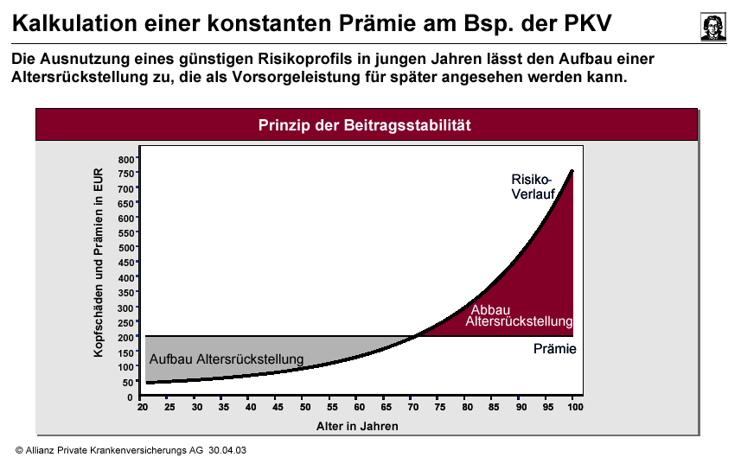
Kalkulationsgrundlagen DeR privaten Krankenversicherung
Alterungsrückstellungen
Prämie = Barwert der zukünftigen Leistungen
abzüglich Barwert der zukünftigen Beiträge

Slide 32
Kalkulationsgrundlagen DeR privaten Krankenversicherung
Würden sich die Kosten im Gesundheitswesen nach Abschluss des Versicherungsvertrages nicht mehr verändern, würden die kalkulierten Alterungsrückstellungen ausreichen, um den Beitrag während der gesamten Versicherungsdauer konstant zu halten. Alleine aufgrund des Alterns der versicherten Person sind keine Beitragsanpassungen notwendig.

Slide 33
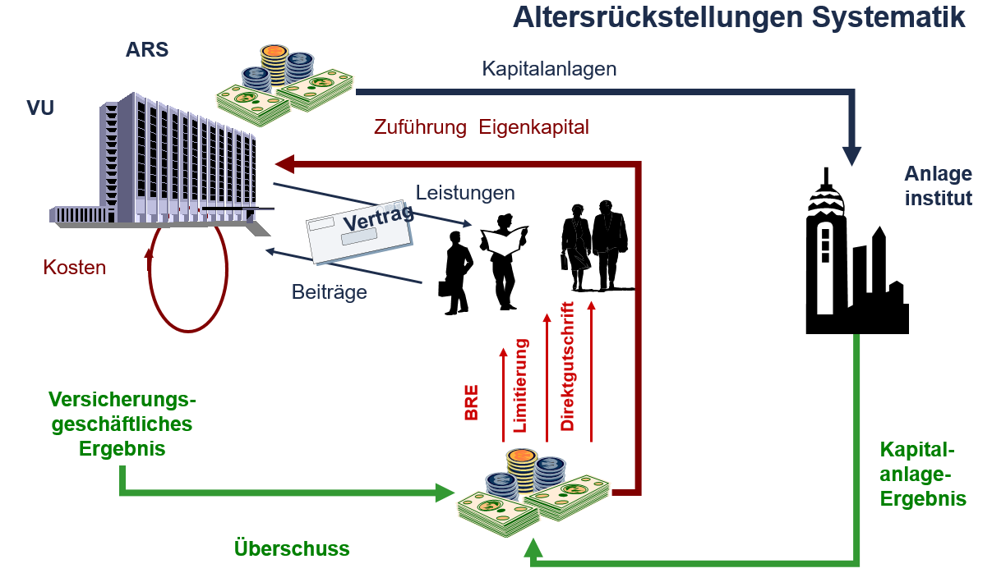
Die private Krankenversicherung

Slide 34
Die private Krankenversicherung
Stabilitätskriterien der PKV
Hohe vorhandene Rückstellungen der Versicherer
ca. € 235,1 Mrd. bei 37,81 Mrd. Beitragseinnahmen und 8,7 Mio. Vollversicherter (Stand: 2021)
zusätzliche Altersrückstellungen seit dem 01.01.2000 in Höhe von 10% (§ 12 (4a) VAG)
ggf. Beitragsentlastungstarif auf Beitragsersparnis
Vermeidung von Alttarifen und zu hohen Beiträgen von älteren Versicherten (§ 204 VVG)
Maximierung des Rentnerbeitrages auf dem GKV-Niveau im Falle eines „Worst-Case-Szenarios“ (Vergl. § 257 (2a) 2 SGB V) Standardtarif / Basistarif

Slide 35
Die private Krankenversicherung
Tarifwechselmöglichkeiten -> § 204 VVG
Recht des Versicherungsnehmers:
Bei bestehendem Versicherungsverhältnis kann der Versicherungsnehmer vom Versicherer verlangen, dass dieser Anträge auf Wechsel in andere Tarife mit gleichartigem Versicherungsschutz unter Anrechnung der aus dem Vertrag erworbenen Rechte und der Alterungsrückstellung annimmt.
Soweit die Leistungen in dem Tarif, in den der Versicherungsnehmer wechseln will, höher oder umfassender sind, als in dem bisherigen Tarif, kann der Versicherer für die Mehrleistung einen Leistungsausschluss oder einen angemessenen Risikozuschlag und insoweit auch eine Wartezeit verlangen.
Der Versicherungsnehmer kann die Vereinbarung eines Risikozuschlages und einer Wartezeit dadurch abwenden, dass er hinsichtlich der Mehrleistung einen Leistungsausschluss vereinbart.

Slide 36
Die private Krankenversicherung
Gesetzlicher Zuschlag von 10% § 12 (4a) VAG
für Versicherte zwischen dem 21. und 60. Lebensjahr
Zuschlag soll der Alterungsrückstellung direkt zugeführt und zur Prämienermäßigung im Alter verwendet werden
Zeitlich begrenzte Tarife (Ausbildungstarife, Auslandskrankenversicherungen) und Tarife, die mit dem
65. Lebensjahr enden sind ausgenommen
Die gebildeten Rücklagen sollen den PKV-Beitrag ab dem 65. Lebensjahr bis zum 80. Lebensjahr konstant halten, ein eventuell vorhandenes Restguthaben könnte sogar zu einer Beitragsreduzierung im 80. Lebensjahr führen
Beitragszahlung des Zuschlages bis zum 60. Lebensjahr

Slide 37
Die private Krankenversicherung
Alterungsrückstellungen/Direktgutschrift → § 12 a VAG
Im Rahmen des Anwartschaftsdeckungsverfahren werden die Prämien in der PKV so kalkuliert, dass sie wegen des Älterwerdens nicht steigen. Die Prämien erhöhen sich nicht, weil der Versicherte älter wird, sondern weil die medizinische Versorgung durch die medizinische Inflation teurer wird.
  Dabei werden über 90% des Rechnungsmäßigen Zinses (alles über 2,75 % Verzinsung hinaus) der Altersrückstellung gutgeschrieben
  50% davon wird allen Versicherten gutgeschrieben, die anderen 50% erhalten die heutigen Rentner zur Beitragsreduktion.
  Diese hälftige Aufteilung wird langsam abgeschmolzen, so dass in 25 Jahren die gesamte Zuschreibung altersunabhängig den zahlenden Versicherten zugute kommt

Slide 38
Die private Krankenversicherung
Der Standardtarif → § 257 SGB V /
für Neuversicherte ab dem 01.01.2009 Basistarif
Dieser brancheneinheitliche Tarif steht jedem Versicherten offen, der das 65. Lebensjahr vollendet hat, und mindestens 10 Jahre Vorversicherungszeit nachweisen kann.
Ab dem 55. Lebensjahr hat man nur dann die Möglichkeit den Standardtarif/Basistarif zu wählen, wenn das jährliche Gesamteinkommen unterhalb der JAG liegt, und 10 Jahre Vorversicherungszeit bestand
Der Standardtarif/Basistarif steht auch allen BU/EU-Rentnern zur Verfügung
Die Prämie darf den durchschnittlichen Höchstbetrag der GKV (in 2017: 682,97 €) nicht überschreiten
Für Ehepaare gilt ein Maximalbeitrag von 150% , aber nur dann, wenn das gesamte Jahreseinkommen die JAEG nicht übersteigt
Auch Beamte können den Standardtarif/Basistarif nutzen
Zur Zeit nutzen weniger als 1% der PKV-Versicherten diesen Tarif

Slide 39
Die private Krankenversicherung
Beitragsentlastungstarif
Wer als Rentner bei einem privaten Krankenversicherungsunternehmen versichert ist, kann vom Rentenversicherungsträger zu seinen Aufwendungen für die Krankenversicherung einen Zuschuss erhalten.
Der Zuschuss wird in Höhe des halben Betrages geleistet, der sich nach der Anwendung des durchschnittlichen allgemeinen Beitragssatzes aller gesetzlichen Krankenkassen auf den Rentenzahlbetrag ergibt.
Der Zuschuss beträgt 7,3% der monatlichen Rente.
Der Zuschuss wird ggf. auf die Hälfte der tatsächlichen Aufwendungen zur privaten Krankenversicherung begrenzt.

Slide 40
Die private Krankenversicherung
€
GKV-Höchstbeitrag
Beitrag nach Änderung VAG
Weitere Entlastung durch Wegfall TG und Beitragszuschuss GRV
Beitragsentlastungstarif
Modell:
Mann, EA 35
Alter
40
50
60
65
70
75
80
Der gesetzliche 10%-Zuschlag sorgt für eine Beitragsstabilisierung im Alter.
Mit Beitragsentlastungstarif ist eine zusätzliche Beitragssenkung im Alter möglich!

Slide 41
Die gesetzliche und private Krankenversicherung im Vergleich
Krankentagegeldabsicherung in der GKV
Ausgangsdaten (Stkl. III, keine Kinder):
Bruttogehalt: € 4.800
Nettogehalt : € 3.327
12 Gehälter p.a. € 57.600
BMG KV+PV (2013): € 4.837,50
Tagegeldberechnung:
70% vom Bruttolohn
90% vom Nettolohn
€ 4.800 x 70% =
€ 3.360
€ 3.327 x 90% =
€ 2.994,30
€ 2.994,30
Entscheidend ist der niedrigere Wert
278,47 € AN-Anteil Rentenversicherung (9,3%)
35,93 € AN-Anteil Arbeitslosenversicherung (1,2%)
45,66 € AN-Anteil Pflegeversicherung (1,525%)
10,48 € Zusatzbeitrag für Kinderlose (0,35%)
€ 2.623,76

Slide 42
Die gesetzliche und private Krankenversicherung im Vergleich
Krankentagegeldabsicherung in der GKV
Versorgungslücke:
Nettolohn:
€ 3.327,00
Tagegeld (netto):
+ € 2.623,76
Lücke:
- € 703,24
Kann durch eine private Zusatz-KV abgesichert werden

Slide 43
Die gesetzliche und private Krankenversicherung im Vergleich
Übliche Krankentagegeldabsicherung in der PKV
Tagegeldberechnung:
Basis 80% vom Jahresbruttogehalt (Annahmerichtlinien)
€ 62.400 / 12 =
€ 5.200 monatlich (100%)
€ 5.200 x 80% =
€ 4.160 monatlich (138,66 €)
aufgerundet sind maximal € 140 täglich Krankentagegeld möglich
Folgende Beiträge sind vom Kunden selbst zu tragen (immer AN+AG-Anteil!):
Rentenversicherung Die letzten beitragspflichtigen Einkünfte : € 5.200 x 14,88 %* € 773,76
Krankenversicherung Individuelle PKV-Beiträge in diesem Beispiel € 600,00
Pflegeversicherung
In den PKV-Beiträgen enthalten
Arbeitslosenversicherung
Wird vom PKV-Verband übernommen
Gesamtaufwand des Kunden
€ 1.373,76
Nettolohn:
€ 2.977,57
Beitragsaufwand:
+ € 1.373,76
Tagegeld: € 140 x 30 Tage)
- € 4.200,00
* Beitragssatz der GRV zu 80%
Versorgungslücke
€ 151,33

Slide 44
Die private Krankenversicherung - Kinderversicherung
Nicht verheiratet
Verheiratet
Anspruch auf Familien-versicherung
Weiter prüfen : Einkommen PKV-Versicherter / Interessent
Höchstens 1/12 JAEG
Mehr als 1/12 JAEG
Die GKV kann die Beiträge
4 Jahre
rückwirkend nachfordern!
Anspruch auf Familien-versicherung
Weiter prüfen
EK niedriger als das des GKV-Versicherten
EK gleich und höher als GKV-Versicherter
Anspruch auf Familien-versicherung
Kein Anspruch auf Familien-versicherung

Slide 45
Die private Krankenversicherung
Kommt man als privat Versicherter in die GKV zurück?
Ja, unter Umständen:
  Als Angestellter/Arbeitnehmer, der wieder unter der JAEG liegt
  Als Arbeitsloser mit Anspruch auf Arbeitslosengeld
  Bei Ausübung einer versicherungspflichtigen Beschäftigung über 450 € pro Monat
  Ab dem 55. Lebensjahr keine Rückkehr mehr möglich, sofern zum Eintritt der Versicherungspflicht mindestens 5 Jahre keine GKV-Mitgliedschaft mehr bestanden hat.

Slide 46
GKV – Beitragsbelastung im Alter
Die Krankenversicherung für Rentner (KVDR)
Der Beitrag beträgt 14,6% vom Rentenzahlbetrag. Dieser Beitrag wird je zur Hälfte vom Rentner und vom Rentenversicherungsträger getragen
Der kassenindividuelle Zusatzbeitrag wird nur vom Rentner getragen
Der Beitragssatz beträgt somit durchschnittlich 15,9%.
Pflichtmitglied in der KVDR ist nur derjenige, der min. 90% der zweiten Hälfte des Erwerbslebens Mitglied in der gesetzlichen Krankenversicherung waren.
(freiwillig- und pflichtversicherte Beitragszeiten)
In der Praxis bedeutet dies, dass derjenige, welcher während der Erwerbstätigkeit gesetzlich versichert war, dies auch im Rentenalter sein wird.

Slide 47
GKV – Beitragsbelastung im Alter
Die Krankenversicherung für Rentner (KVDR)
Die relevanten Einkunftsarten – „pflichtversicherte Rentner“
Rente aus der Gesetzlichen Rentenversicherung
Versorgungsbezüge (z.B. Betriebsrenten/Pensionen)
Arbeitseinkommen
Darüber hinaus zahlen „freiwillig versicherte Rentner“ auf
Einkünfte aus Kapitalvermögen
Einkünfte aus Vermietung und Verpachtung
Allgemeiner Beitragssatz (14,6%)
Ermäßigter Beitragssatz (14,0%)
Stand: 2022 | Angaben nach derzeit gültiger Rechtslage

Slide 48
GKV – Beitragsbelastung im Alter
Die Krankenversicherung für Rentner (KVDR)
Im Normalfall erfolgt die Beitragsberechnung allein aus der Rente mit dem hälftigen Beitragssatz und der Betriebsrente mit dem vollen Beitragssatz (nicht mehr Zins- und Mieteinnahmen)
Selbstversicherung geht vor Familienversicherung: d.h. auch Familienmitglieder mit sehr geringen Einkommen (< 1/7tel der Bezugsgröße 2022: € 470,-) müssen eigene Beiträge entrichten Ausnahme: geringverdienende Ehepartner d. Rentners
Für die Pflichtversicherung der KVDR gilt generell der allgemeine Beitragssatz. Somit müssen eventuell, vorher freiwillig versicherte Rentner einen höheren Beitrag zahlen
Durch den Wegfall der Beitragseinnahmen auf Zins- und Mieterträge entsteht ein noch höheres Defizit in der GKV !!!
Die Beiträge zur Pflegeversicherung werden vollständig durch den Versicherten erbracht (seit 01.01.2022 : 3,05% + ggf. 0,35%)

Slide 49
GKV – Beitragsbelastung im Alter
Beispiele zur Krankenversicherung von Rentnern
Annahmen: 65jähriger Rentner verfügt in 2022 über folgende Einkünfte:
2.000 € Gesetzliche Rente, 1.000 € Betriebsrente, 625 € bAV-Rente und 300 € Kapitalerträge
Rentner ist Pflichtmitglied in der GKV (KVdR)
Rentner ist in der PKV
Angestellte und Selbständige im Ruhestand
Mit Rechtsanspruch  Gesetzlicher Rententräger
Bezug von Altersrente
Vorversicherungszeit der GKV erfüllt (9/10-Regelung)
Freiwillig Versicherte während der aktiven beruflichen Tätigkeit
Angestellte und Selbständige
Vorversicherungszeit der GKV nicht erfüllt wg. Zeiten in der PKV
Personengruppe
Altersrente (GRV)
2.000 € x 15,9% (allg. GKV-Beitragssatz)
= 318,00 €
= 0,00 €
Betriebsrente
1.000 € x 15,9% (allg. GKV-Beitragssatz)
= 159,00 €
Wird für die Ermittlung des KV-Beitrages
nicht herangezogen!
= 0,00 €
bAV-Rente
625 € x 15,9% (allg. GKV-Beitragssatz)
= 99,38 €
= 0,00 €
Kapitalerträge
. / .
€= 0,00
= 0,00 €
GKV-Beitrag
= 576,38 €
PKV-Beitrag (beispielhaft)
= 550,00€
abzgl. Beitrags-anteil der GRV
2.000 € x 7,3% (GKV-Beitragssatz der GRV)
= 146,00 €
2.000 € x 7,3% (GKV-Beitragssatz der GRV)
= 146,00 €
Gesamte Beitragsbelastung des Rentners
= 430,38 €
= 404,00 €
Stand: 2022 | Angaben nach derzeit gültiger Rechtslage. Bei Rechtsänderungen ergeben sich u.U. andere Beträge.

Slide 50
GKV – Beitragsbelastung im Alter
Beispiele zur Krankenversicherung von Rentnern
Annahmen: 65jähriger Rentner verfügt in 2022 über folgende Einkünfte:
2.000 € Gesetzliche Rente, 1.000 € Betriebsrente, 625 € bAV-Rente und 300 € Kapitalerträge
Rentner ist Pflichtmitglied in der GKV (KVdR)
Rentner ist freiwilliges Mitglied in der GKV
Angestellte und Selbständige im Ruhestand
Mit Rechtsanspruch  Gesetzlicher Rententräger
Bezug von Altersrente
Vorversicherungszeit der GKV erfüllt (9/10-Regelung)
Angestellte und Selbständige
Vorversicherungszeit der GKV nicht erfüllt wg. Zeiten in der PKV
Personengruppe
Altersrente (GRV)
2.000 € x 15,9% (allg. GKV-Beitragssatz)
= 318,00 €
2.000 € x 15,9% (allg. GKV-Beitragssatz)
= 318,00 €
Betriebsrente
1.000 € x 15,9% (allg. GKV-Beitragssatz)
= 159,00 €
1.000 € x 15,9% (allg. GKV-Beitragssatz)
= 159,00 €
bAV-Rente
625 € x 15,9% (allg. GKV-Beitragssatz)
= 99,38 €
625 € x 15,9% (allg. GKV-Beitragssatz)
= 99,38 €
Kapitalerträge
. / .
= 0,00 €
300 €^{*)} x 14,0%^{**)} (ermäßigter GKV-Beitragssatz)
= 42,00 €
GKV-Beitrag
= 576,38 €
= 618,38 €
abzgl. Beitrags-anteil der GRV
2.000 € x 7,3% (GKV-Beitragssatz der GRV)
= 146,00 €
2.000 € x 7,3% (GKV-Beitragssatz der GRV)
= 146,00 €
Gesamte Beitragsbelastung des Rentners
= 430,38 €
= 472,38 €
^{*)*} Für Beiträge aus Kapitalerträgen gilt der ermäßigte Beitragssatz.
Stand: 2022 | Angaben nach derzeit gültiger Rechtslage. Bei Rechtsänderungen ergeben sich u.U. andere Beträge.

Slide 51
Die private Krankenversicherung
Die Beihilfe
Eine Sondergruppe stellen die Beamten und die Empfänger der freien Heilfürsorge (Angehörige der Bundeswehr, Polizei, und Grenzschutz) dar.
Beamte können Mitglieder der PKV werden, mit einem Vollversicherungstarif angelehnt an die gewährte Beihilfe.
Die üblichen Beihilfesätze betragen:
    Beihilfeberechtigter 50%
    Beihilfeberechtigter mit mehr als 1 Kind 70%
    Ehegatten 70%
    Kinder und Waisen 80%
  Der Beihilfetarif der PKV ersetzt die fehlenden Prozente
  Da die Beihilfe nicht alle in der Vollversicherung üblichen Leistungsarten vorsieht, sind außerdem Ergänzungstarife sinnvoll.

Slide 52
Die private Krankenversicherung
Anwartschaftsversicherung
Vereinbarung des künftigen (später benötigten) Versicherungsschutzes in der PKV zu Beiträgen und Bedingungen, die dem derzeitigen Alter und Gesundheitszustand entsprechen
  Für Personen mit derzeitiger Krankenversicherungspflicht
  Für Personen mit freier Heilfürsorge
  Für bereits PKV-Versicherte, die beispielsweise aufgrund eines Auslandsaufenthaltes den Versicherungsschutz nur vorübergehend unterbrechen
Durch besondere Bedingungen wird vereinbart, dass während der Dauer der Anwartschaft gegen eine Ermäßigung der Beiträge kein Anspruch auf die tariflichen Leistungen besteht. Die ermäßigten Beiträge dienen zur Bildung von Altersrückstellungen und zur Deckung der Kosten.

Slide 53
Die private Krankenversicherung
Anwartschaftsversicherung
Sicherung des späteren Versicherungsbedarfes
  große Anwartschaft
  Eintrittsalter und Gesundheitszustand werden eingefroren
  kleine Anwartschaft
  nur der Gesundheitszustand wird eingefroren
Kosten der Anwartschaftstarife:
1% - 40% des Normalbeitrages

Slide 54
Die private Krankenversicherung
Kündigung der PKV
Rückkehr in die GKV durch Eintritt der Versicherungspflicht (vor dem 55ten Lebensjahr)
Übertritt in die Familienversicherung der GKV
Eintritt des Anspruches auf freie Heilfürsorge
Bei Beitragsanpassungen
Kündigungsfrist 3 Monate zum Ende des Versicherungs- oder Kalenderjahres (Mindestversicherungsdauer 2 Jahre)

Slide 55
Die private Krankenversicherung
Pflicht zur Versicherung / Sanktionen
Versicherungspflicht
Versicherungspflicht in der Krankenversicherung ab 01.01.2009
Mindestens ambulanter und stationärer Versicherungsschutz
Maximal 5.000 Euro Selbstbeteiligung
Nicht pflichtig in der PKV:
  GKV-(Pflicht)Versicherte
  Beihilfeberechtigte usw. (im Umfang der Berechtigung)
  Asylbewerber / ALG II
  Sozialhilfeempfänger, falls Leistungsbezug schon vor 01.01.2009
Sanktionen
Prämienzuschlag bei nicht fristgemäßer Erfüllung der Versicherungspflicht
- 6 Monate ab 01.02.09 zu 100%
- darüber hinaus 1/6 des Beitrags
Notlagentarif:
Seit 2013 gibt es den brancheneinheitlichen Notlagentarif. In diesen Tarif werden Versicherte umgestellt, wenn sie trotz Mahnungen längerfristig nicht zahlen. Die Leistungen umfassen nur Behandlungskosten für akute Erkrankungen und Schmerzustände, Schwangerschaft und Mutterschaft.

Slide 56
Die private Krankenversicherung
Basistarif
Angebot Basistarif mit Kontrahierungszwang ab dem 01.01.2009 (§ 12 (1-1c) VAG)
Festgeschriebener Höchstbeitrag (durchschnittlicher GKV Höchstbetrag inklusive Sonderbeitrag und Zusatzbeitrag)
Keine Ehegattenkappung
Beitragsreduzierung bei Hilfebedürftigkeit gemäß SGB II und XII
(Beitragshalbierung abzüglich Sozialzuschuss gemäß BA)
Leistung und Honorarregelung (1.8fach GOÄ, 2,0fach GOZ)
Gesamtschuldnerische Haftung für Leistungserbringer
Einheitliche Kalkulationsgrundlagen exklusive Kosten für den Versicherungsbetrieb (Differenzierung nur nach Sterbe- und GKV-Abgangswahrscheinlichkeit)
Optionale SB-Angebote dreijährig bindend (300 / 600 / 900 / 1.200 EUR)
Mögliche Zusatzversicherungen: Stationäre Wahlleistungen, Pflegeergänzung

Slide 57
Die private Krankenversicherung
Basistarif
Berechtigter Personenkreis für den Basistarif:
Alle freiwillig Versicherten vom 01.01.2009 bis 30.06.2009 (Bestand)
oder nach Eintritt der Versicherungsfreiheit (6 Monate)
Alle Bestandsversicherten der PKV vom 01.01.2009 bis 30.06.2009
Alle Unversicherten nicht Versicherungspflichtigen,
sofern systematisch der PKV zuzuordnen (Wohnsitz D)
Alle Beamte
Wechselmöglichkeit in den Basistarif des eigenen Versicherers, sofern Alter 55 oder rentenberechtigt. Für Neugeschäft ab dem 01.01.2009 jederzeit.

Slide 58
Vielen Dank!

